Slide 1
GPT-1 & GPT-2
Improving Language Understanding by Generative Pre-Training Alec Radford, Karthik Narasimhan, Tim Salimans, Ilya Sutskever
June. 11. 2018
Language Models Are Unsupervised Multitask Learners
Alec Radford, Jeffrey Wu, Rewon Child, David Luan, Dario Amodei, Ilya Sutskever
Feb 14. 2019
임진호, 허치영

Slide 2
목차
01
Background
Transformer
BPE / Pre-train + Fine-tuning
02
GPT-1
Abstract
Architecture
Experiments
Conclusion
03
GPT-2
Abstract
Model Specification
Experiments
Conclusion

Slide 3
Background

Slide 4
Transformer

Slide 5
01
Transformer
Attention is All You Need
RNN Encoder-Decoder (seq2seq) 구조의 단점
병렬 계산 불가능한 recurrent model
Sequence 길어지면 long-term dependency 처리 능력 저하
Attention mechanism 적용하여 해결
Transformer
recurrence 없애 parallelization 가능하게 함

Slide 6
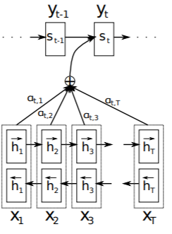
02
Attention & Self-Attention
Neural Machine Translation by Jointly Learning to Align and Translate
Attention
RNN Encoder-Decoder 번역 모델의 단점 보완하고자 나옴
중요한 부분에 더 집중(attention weight)
처음 나왔을 때는 RNN ENC-DEC의 보조 장치
Self-Attention
Attention mechanism과 비슷함
문장 내 단어들 간의 연관성 포착
Long-term dependency 포착 성능 향상
Computation complexity 감소 목적

Slide 7
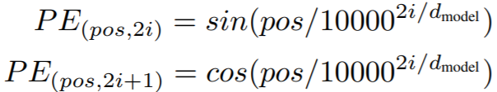

03
Positional Encoding
Non-sequential Input
RNN처럼 sequential input 아님
위치 정보 따로 줘야함
$pos$ : sentence내 단어 위치
$i$ : pos 위치에 있는 단어 벡터의 $i$번째 dimension
$d_{model}$ : encoder, decoder의 input, output 크기

Slide 8
Byte Pair Encoding,
Pre-training + Fine-tuning

Slide 9
04
Byte Pair Encoding / Pre-train + Fine-tuning
Byte Pair Encoding A New Algorithm for Data Compression
OOV(Out-of-Vocabulary) 문제 해결위해 제안됨
단어를 의미 가지는 더 작은 subword 단위로 쪼개 encoding (Subword segmentation)
연속으로 가장 많이 등장한 글자 쌍(character/Unicode) 병합 반복하며 수행
Pre-training + Fine-tuning
사전학습 후 task에 맞춰 재 학습
Pre-train시 큰 unlabeled dataset으로 학습 후 fine-tuning시 적은 양의 labeled dataset으로 재 학습
Labeled dataset 비교적 적게 요구함

Slide 10
GPT-1
Improving Language Understanding by Generative Pre-Training Alec Radford, Karthik Narasimhan, Tim Salimans, Ilya Sutskever
June. 11. 2018

Slide 11
Abstract

Slide 12
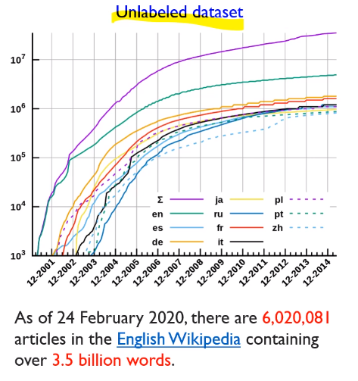
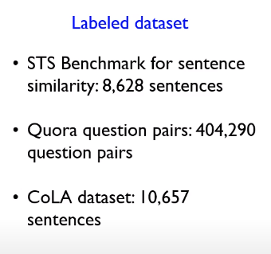
05
GPT1 모델이 왜 나왔는가?
대부분의 데이터는 unlabeled 이므로 많은 데이터를 쓸 수 있게 Language model 방식으로 Unsupervised learning을 한다. 이렇게 Pre-train 시킨 후 fine-tuning하여 뛰어난 성능을 보여준다.

Slide 13
Architecture

Slide 14
06
Overall Architecture
GPT1
Unsupervised pre-training 과 supervised fine-tuning을 결합한 semi-supervised 접근 사용
GPT는 크게 2단계
1단계: 신경망의 초기 매개변수를 학습(Pre-train)하기 위해 Unlabeled data에 LM objective를 사용
2단계: Pre-train으로 얻은 parameter를 supervised objective를 사용하여 fine-tuning한 후 target task에 적용
Transformer decoder 사용
Text의 long-term dependencies에 robust한 결과를 보여줌
기존 RNN 등에 비해 구조화 된 memory를 쓸 수 있게 함

Slide 15

07
Unsupervised Pre-training
Unsupervised Pre-training Objective
Unlabeled corpus 토큰 $𝒰$를 standard Language Modeling objective를 사용하여
likelihood를 최대화 하는 방향으로 학습
$$L_{1}\left(𝒰\right)=\sum_{i}{\log{P(u_{i}|u_{i−k},…,u_{i−1};}θ)}$$

Slide 16
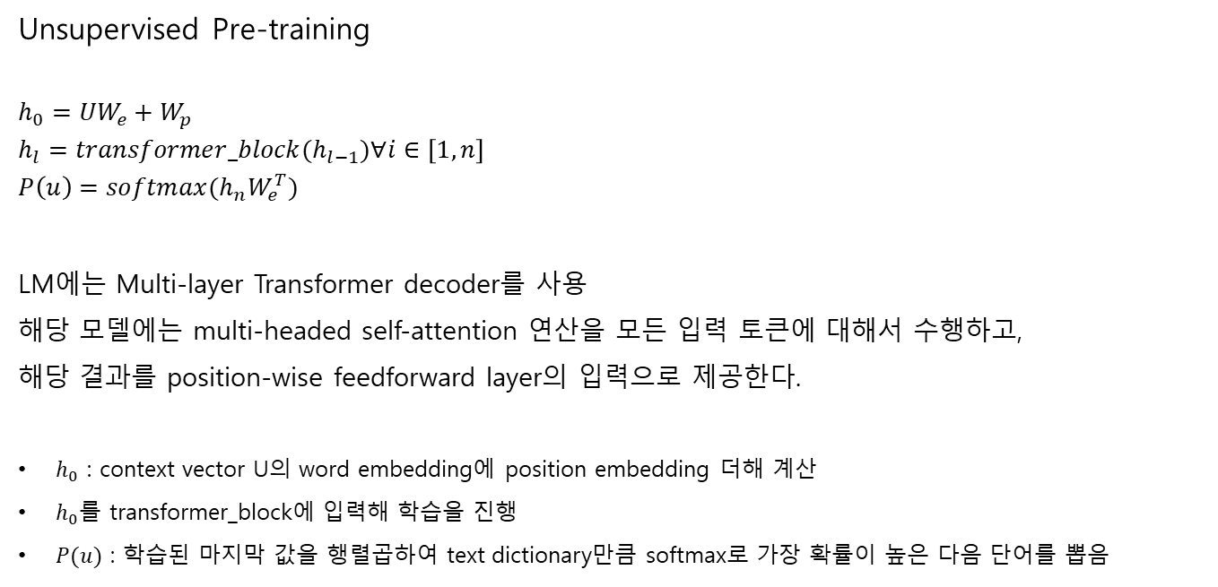
08
Unsupervised Pre-training
Unsupervised Pre-training
$$h_{0}=UW_{e}+W_{p}$$
$$h_{l}=transformer_block(h_{l−1})∀i∈\left[1,n\right]$$
$$P\left(u\right)=softmax(h_{n}W_{e}^{T})$$
LM에는 Multi-layer Transformer decoder를 사용
해당 모델에는 multi-headed self-attention 연산을 모든 입력 토큰에 대해서 수행하고,
해당 결과를 position-wise feedforward layer의 입력으로 제공한다.
$h_{0}$ : context vector U의 word embedding에 position embedding 더해 계산
$h_{0}$를 transformer_block에 입력해 학습을 진행
$P(u)$ : 학습된 마지막 값을 행렬곱하여 text dictionary만큼 softmax로 가장 확률이 높은 다음 단어를 뽑음

Slide 17
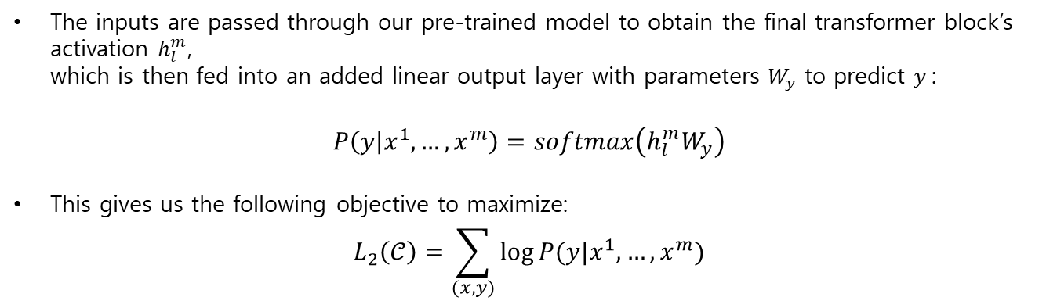
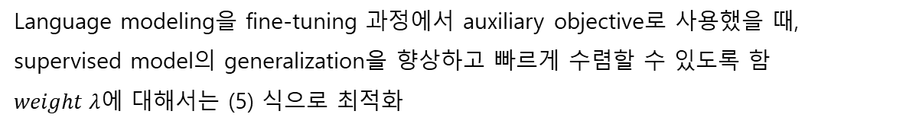
09
Supervised Fine-tuning
pre-trained parameter를 target task에 맞춰 fine tuning 수행
The inputs are passed through our pre-trained model to obtain the final transformer block’s activation $h_{l}^{m}$, which is then fed into an added linear output layer with parameters $W_{y}$ to predict $y$:
$$P\left(y | x^{1},…,x^{m}\right)=softmax\left(h_{l}^{m}W_{y}\right)$$
This gives us the following objective to maximize:
$$L_{2}\left(𝒞\right)=\sum_{(x,y)}{\log{P(y|x^{1},…,x^{m})}}$$
Language modeling을 fine-tuning 과정에서 auxiliary objective로 사용했을 때,
supervised model의 generalization을 향상하고 빠르게 수렴할 수 있도록 함
$weight λ$에 대해서는 (5) 식으로 최적화
$$L_{3}\left(𝒞\right)=L_{2}\left(𝒞\right)+λ∗L_{1}(𝒞)$$

Slide 18
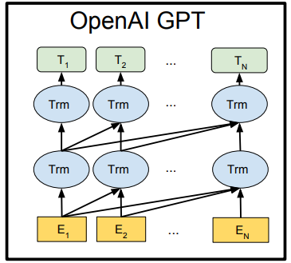
10
Model Architecture

Slide 19
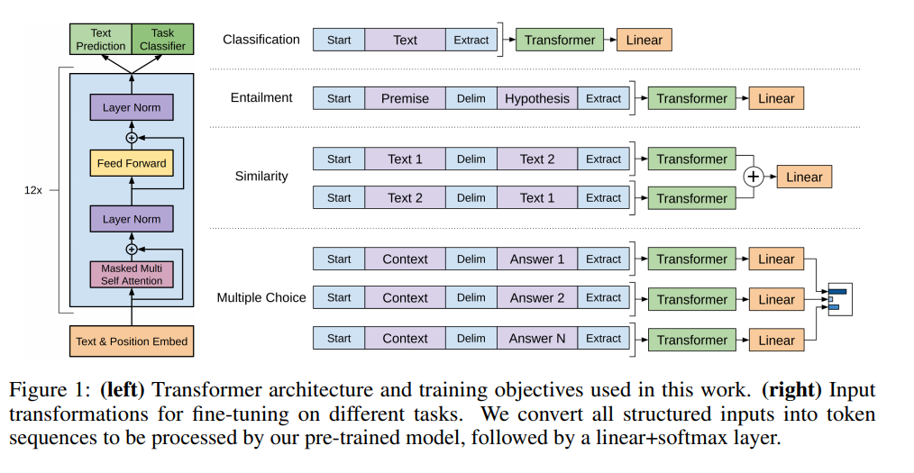
11
Task-Specific Input Transformations

Slide 20
Experiments

Slide 21
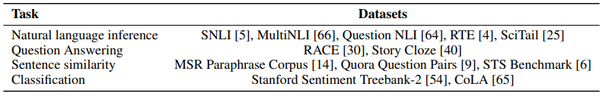
12
Datasets
Unsupervised Pre-training Dataset
BooksCorpus
다양한 장르의 미 출판 책
Long-range information 학습할 수 있게 함
Supervised Fine-tuning Datasets

Slide 22
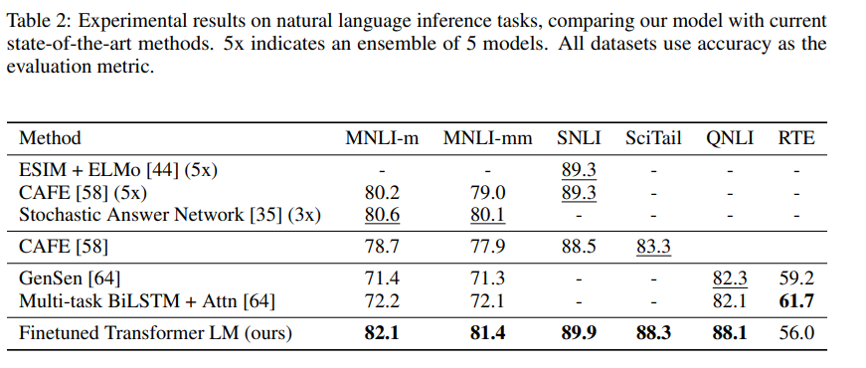
13
Natural Language Inference

Slide 23
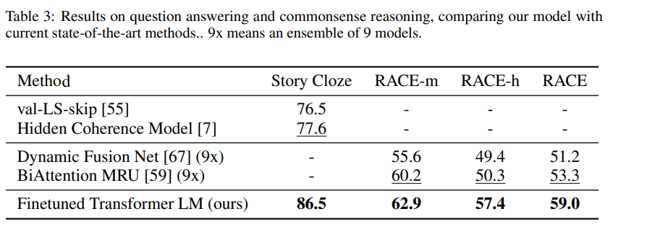
14
Question Answering & Commonsense Reasoning

Slide 24
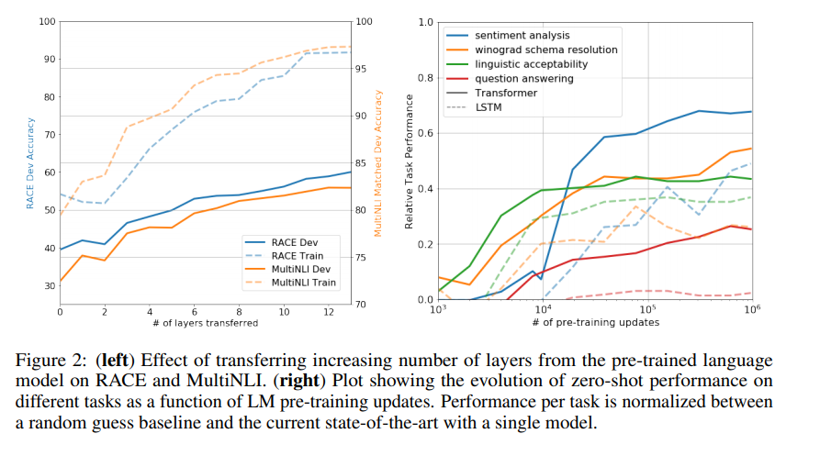
15
Layer Transfer & Zero-shot Performance

Slide 25
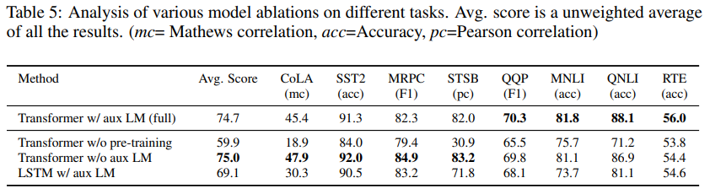
16
Ablation Study

Slide 26
Conclusion

Slide 27
17
GPT1
본 논문은 Generative pre-training과 특정 과제에 특화된 fine-tuning을 통해 학습한 task-agnostic model로 여러 NLP task에 뛰어난 성능을 보여준다.
Question and Answering, Segment Similarity Assessment, Text Entailment, Classification 등의 분야에서 12개 과제 중 9개 과제에서 SOTA달성

Slide 28
18
GPT1
논문을 읽고 나면 다음 질문에 답해보세요. 1. 저자가 뭘 해내고 싶어했는가? 2. 이 연구의 접근에서 중요한 요소는 무엇인가? 3. 당신(논문독자)은 스스로 이 논문을 이용할 수 있는가? 4. 당신이 참고하고 싶은 다른 레퍼런스에는 어떤 것이 있는가?
출처: https://media-ai.tistory.com/7

Slide 29
19
GPT1
1. 저자가 뭘 해내고 싶어했는가?
Language model을 통해서 Unsupervised learning을 한다.
엄청난 데이터를 학습 가능하게 하며 그를 통해 별도의 추가 fine-tuning Layer 없이
Transformer decoder layer만으로 여러 task에서도 뛰어난 성능을 유지한다.

Slide 30
20
GPT1
2. 이 연구의 접근에서 중요한 요소는 무엇인가?
Language model을 통해 Unsupervised learning과
Generative pre-training 으로 별도의 추가 layer없이
학습에 사용했던 Transformer decoder 만으로 fine-tuning을 효과적으로 해낸 점

Slide 31
21
GPT1
3. 당신(논문독자)은 스스로 이 논문을 이용할 수 있는가?
어떻게 이용하는가?
1. GPT를 구현하여 사용
2. 다른 모델과 합치거나
3. 새로운 모델을 만드는데 아이디어를 차용

Slide 32
22
GPT1
4. 당신이 참고하고 싶은 다른 레퍼런스에는 어떤 것이 있는가?
1. Transformer
Attention is All You Need
2. Language model (논문 레퍼런스 참고)
Semi-supervised sequence tagging with bidirectional language models. ACL, 2017.
Deep contextualized word representations. NAACL, 2018.
3. Unsupervised Learning (논문 레퍼런스 참고)
Split-brain autoencoders: Unsupervised learning by cross-channel prediction. In CVPR, volume 1, page 6, 2017

Slide 33
GPT-2
Language Models Are Unsupervised Multitask Learners
Alec Radford, Jeffrey Wu, Rewon Child, David Luan, Dario Amodei, Ilya Sutskever
Feb 14. 2019

Slide 34
Abstract

Slide 35
23
Why GPT-2?
Unsupervised Model
이전까지의 Machine Learning system
Large dataset + high-capacity model + supervised learning
특정한 task에서는 좋은 성능
But, task별로 dataset & model 필요
Data distribution과 task specification에 민감 (Narrow experts)

Slide 36
24
Previous Work
Pre-training + Fine-tuning
BERT, GPT-1 etc.
Pros
Task-specific architecture 필요 X
Self-attention block 많이 transfer하면 됨
Cons
Fine-tuning 시 여전히 필요한 supervised data
Multi-tasking general system
Task-specific dataset & model 필요 없는
여러 task 수행 가능한
?

Slide 37
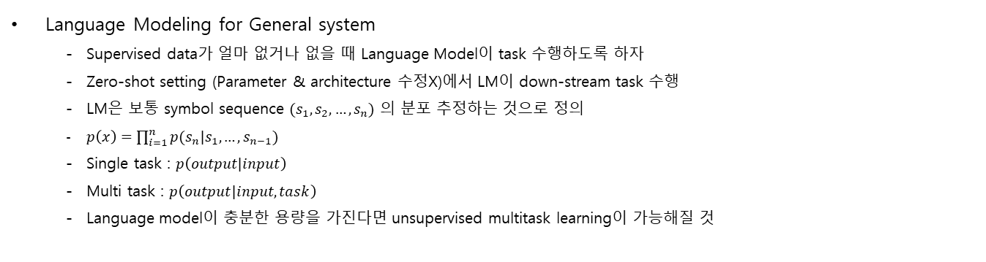
25
GPT-2
Language Modeling for General system
Supervised data가 얼마 없거나 없을 때 Language Model이 task 수행하도록 하자
Zero-shot setting (Parameter & architecture 수정X)에서 LM이 down-stream task 수행
LM은 보통 symbol sequence $(s_{1}, s_{2}, …, s_{n})$ 의 분포 추정하는 것으로 정의
$p\left(x\right)=\prod_{i=1}^{n}{p(s_{n}|s_{1},…,s_{n−1}})$
Single task : $p\left(output|input\right)$
Multi task : $p\left(output|input, task\right)$
Language model이 충분한 용량을 가진다면 unsupervised multitask learning이 가능해질 것

Slide 38
26
GPT-1 vs. GPT-2
GPT-1
Transformer Decoder
Pre-training + Fine-tuning
Auxiliary objective (Fine-tuning)
BooksCorpus dataset
GPT-2
Transformer Decoder
Language Model (without fine-tuning)
No auxiliary objective
WebText dataset

Slide 39
Model Specification

Slide 40
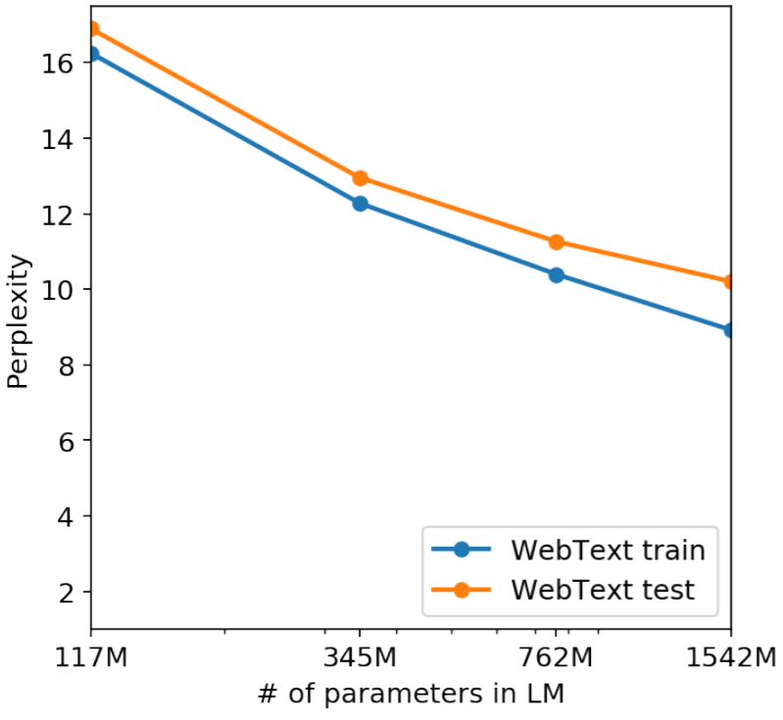
27
Training Dataset
Prior works
Single domain dataset에서 LM 훈련
Common Crawl
웹 스크랩 데이터
Data quality issues
WebText
Common Crawl같은 웹 스크랩 데이터셋의 quality issue 해결
Reddit에서 3 karma 넘는 외부링크만 스크랩
40GB text
ENGLISH
GPT-2는 WebText에 underfit됨

Slide 41
28
Training Dataset
WebText
Common Crawl같은 웹 스크랩 데이터셋의 quality issue 해결
Reddit에서 3 karma 넘는 외부링크만 스크랩
40GB text
ENGLISH

Slide 42
29
Input Representation
BPE (Byte Pair Encoding)
Character level과 word level 중간정도의 방식
둘의 장점 합쳐 놓음
Character (infrequent symbol sequence) / word (frequent symbol sequence)
For any dataset
Unicode string에 확률 할당
어떠한 dataset에도 LM 평가 가능

Slide 43
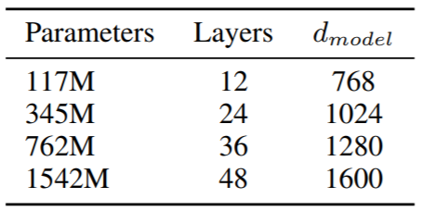

30
Model
Architecture
GPT-1 detail에 약간의 수정
Layer Normalization : 각 sub-block input으로 이동 / self-attention 마지막에 추가
Initialization : scale weight $1/{\sqrt{N}}$ (N : residual layer 수)
Vocabulary size : 50,257로 증가
Context size : 512 -> 1024
Batch size : 512
Hyperparameters
Small
Medium
Large
XL

Slide 44
Experiments

Slide 45
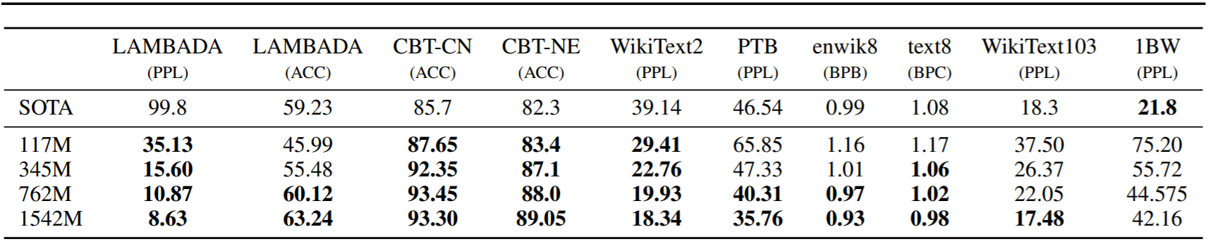
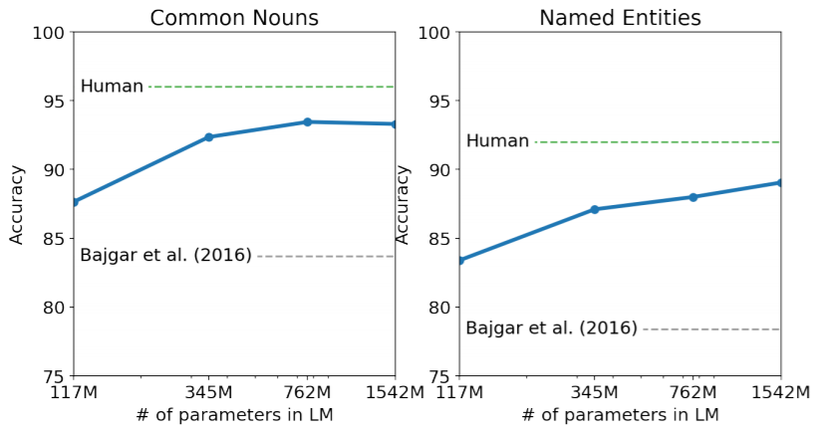
31
Zero-shot results
1BW (One Billion Word Benchmark) 제외 모두 SoTA 달성
1BW의 전처리 방식 때문
Sentence level shuffling 때문에 long-range structure 파괴됨
Datasets
CBT (Children’s Book Test)
여러 종류의 단어에 대한 LM 성능 평가
Named-entities, nouns, verbs, prepositions
LAMBADA (LAnguage Modeling Broadcasted to Account for Discourse Aspects)
Long-range dependency modeling 성능 평가
최소 50개 context token 이상 필요한 문장 마지막 단어 예측

Slide 46
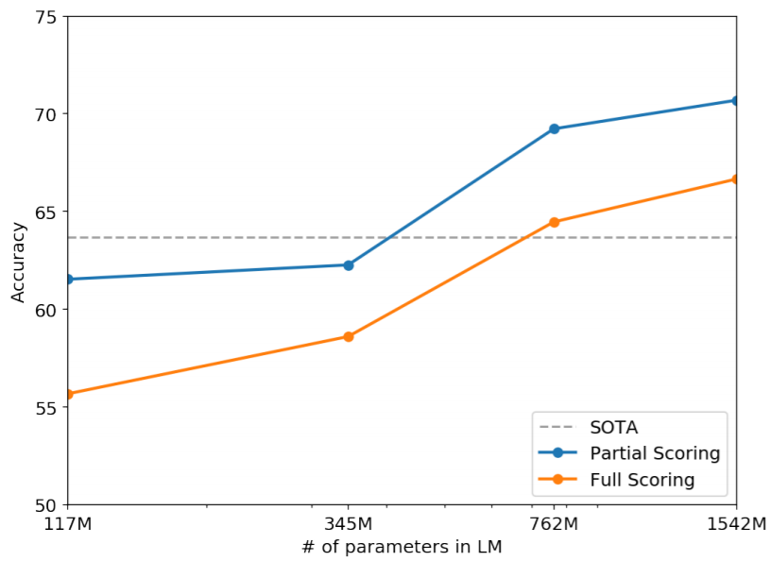
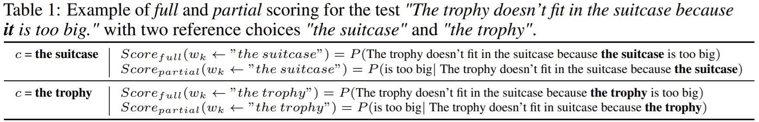
32
Winograd Schema Challenge
Text ambiguities 해결 task
Commonsense reasoning 성능 평가 가능
Named-entities, nouns, verbs, prepositions
Full score : 전체 문장이 얼마나 자연스러운지
Partial score : 앞 부분이 주어졌을 때 나머지가 얼마나 자연스러운지

Slide 47
33
Other tasks
Reading Comprehension
CoQA dataset (Conversation Question Answering)
55 F1 score (SoTA : BERT, 89 F1 score)
Supervised training없이 이정도 성능 나옴에 기대
Summarization
CNN and Daily Mail dataset
Task 유도용으로 TL;DR: 추가
성능 별로 안 좋음
Article의 최근 content나 detail 부분에 focusing하는 경우 많아서
Translation
WMT-14 English-French, WMT-14 French-English
English-French : 5 BLEU
French-English : 11.5 BLEU
WebText dataset에 프랑스어 10MB 밖에 없어서
Question Answering
Natural Questions dataset, SQuAD
4.1% 정답

Slide 48
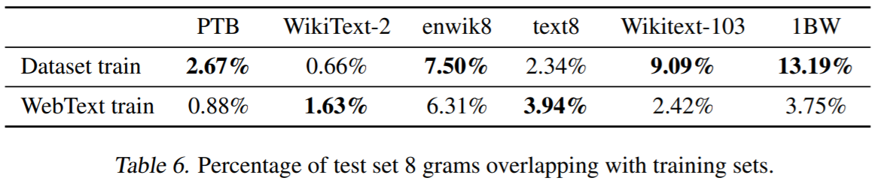
34
Generalization vs Memorization
Data overlap
Train data와 test data가 많이 중복될 경우 생김
중복 많을 경우 generalization 성능 over-reporting
얼마나 겹치는지 분석하는 것 중요함
WebText dataset
다른 LM benchmark datasets와 평균 3.2% overlap
다른 datasets는 평균 5.9% overlap

Slide 49
Conclusion

Slide 50
35
Conclusion
한계
많은 task에서 좋은 결과는 내지 못함 (baseline 겨우 넘기거나 성능 안좋은 경우 많음)
Training data WebText에 underfitting
Uni-directional representation
기대
Language Model의 capacity가 down-stream task 성능에 영향 주는 것을 확인
더 큰 capacity의 LM 만든다면 성능 더 좋아질 것
Fine-tuning 추가 시 성능 개선 기대 ( + uni-directional representation 단점 극복 기대)

Slide 51
36
Reference
[관련 논문]
Neural Machine Translation by Jointly Learning to Align and Translate
Attention Is All You Need
A New Algorithm for Data Compression
Improving Language Understanding by Generative Pre-Training
Language Models are Unsupervised Multitask Learners
[유튜브]
https://www.youtube.com/watch?v=FeEmmylAF0o
https://www.youtube.com/watch?v=mxGCEWOxfe8
https://www.youtube.com/watch?v=6F4zxCN0Wtc
https://www.youtube.com/watch?v=o_Wl29aW5XM
[블로그]
https://greeksharifa.github.io/nlp(natural%20language%20processing)%20/%20rnns/2019/08/21/OpenAI-GPT-1-Improving-Language-Understanding-by-Generative-Pre-Training/
https://jalammar.github.io/illustrated-transformer/
https://jalammar.github.io/illustrated-gpt2/
https://dsbook.tistory.com/321
https://vanche.github.io/NLP_Pretrained_Model_GPT/
https://www.quantumdl.com/entry/12%EC%A3%BC%EC%B0%A81-Improving-Language-Understanding-by-Generative-Pre-Training
https://www.slideshare.net/ceradam/gpt-generative-pretraining-model
https://jiho-ml.com/weekly-nlp-29/
https://ainote.tistory.com/17

